Slide 1
养殖尾水处理技术

Slide 2
前言
养殖尾水是指在水产养殖过程中或养殖结束后，由养殖体系向自然水域排出的不再使用的养殖水。
养殖业生产过程中，废水和污水往往伴随着排放，对环境造成了污染。由于养殖业水体污染特殊性和污染特性，使得养殖尾水一般具有较高的负荷，污染物浓度较高，处理难度大，耗费资源多，投资高等特点。
养殖尾水处理实施，首先，应充分考滤当地的环境特点和水质状况，针对不同地区的水质情况，采取相应的处理工艺和设施，以确保处理效果和资源利用效率。其次，需要结合当地的政策法规和环保要求，确保尾水处理工艺和设施的设计符合法律法规的要求。此外，还需要注意技术创新和设备更新。最后，还需要注意运行管理和监测评估。
综上所述，尾水处理实施是一个综合性的工程项目。
未来养殖尾水如果不达标是不能排放的，这直接关系着养殖人的生存之路。那么究竟有哪些尾水处理的方案呢？今天给大家带来常见的12种养殖尾水处理技术模式。

Slide 3
目
录
01
三池两坝
07
池塘养殖三级过滤池
02
渔稻共作
08
海水高位池养殖
03
温室鱼菜共生
09
三池三槽
04
一池一渠
10
海水稻渔耦合
05
池塘养殖底排污
11
陆基集装箱
06
工厂化养殖
12
跑道式

Slide 4
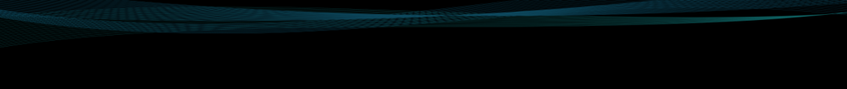
01.三池两坝尾水处理模式
该模式对养殖水域进行科学规划，在池塘升级改造基础上（进排水分开），利用物理和生物生态的方法，采用“三池两坝”的工艺流程，对养殖尾水进行生态化处理，实现循环利用或达标排放。
工艺流程及处理要求：主要包括生态沟渠→沉淀池→过滤坝→曝气池→过滤坝→生态净化池。原则上鼓励养殖用水循环使用或多级利用，对于需要排出养殖场的尾水水质应达到《淡水池塘养殖水排放要求》（SC/T 9101-2007）中的标准或收纳水体接受标准。
养殖尾水治理设施单元面积占比：尾水处理设施单元面积应根据养殖品种、养殖密度、产量、排水水力停留时间等因素因地制宜进行设计。尾水治理设施单元包括生态沟渠、沉淀池、过滤坝、曝气池、生态净化池等，其总面积须达到养殖总面积的一定比例，根据不同养殖品种其设施面积建议要求如下：
（1）鳜、鲈、鳢等肉食性鱼类的尾水治理设施总面积不小于养殖总面积的8%；罗非鱼、四大家鱼及其它养殖品种的则不小于养殖总面积的6%。
（2）虾类的尾水治理设施总面积不小于养殖总面积的5%，蟹类的则不小于养殖总面积的3%。
（3）龟鳖类、鳗鲡的尾水治理设施总面积不小于养殖总面积的10%。为达到尾水处理最佳效果，沉淀池与生态净化池面积应尽可能大，沉淀池、曝气池、生态净化池的比例约为45:5:50。

Slide 5
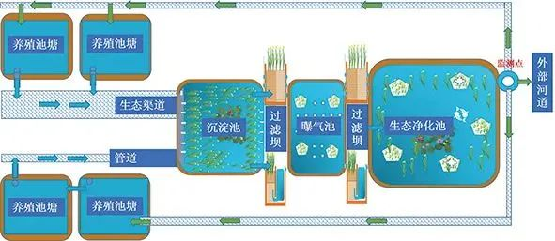
适用于面积在50亩以上集中连片淡水池塘养殖。
▶

Slide 6
02.渔稻共作尾水处理模式
采用渔农综合循环利用模式，使养殖尾水处理与稻渔共作相结合。养殖尾水直接进入稻田。稻田中养殖鱼、虾、蟹等经济动物，消除田间杂草和水稻害虫，并疏松土壤；水稻吸收氮、磷等营养元素净化水体，净化后的水体再次进入养殖系统进行循环利用，形成一个闭合的“稻－渔”互利共生良性生态循环系统，实现“一水多用、生态循环”。
工艺流程及处理要求：养殖池塘→稻田→养殖池塘。要求养殖用水循环使用。
面积配比：池塘养殖条件下，每2000-5000公斤产量配套10-15亩稻田。

Slide 7
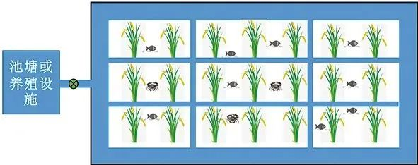
适用淡水池塘、淡水养殖工程设施养殖尾水处理。
▶

Slide 8
03.温室鱼菜共生处理模式
鱼菜共生是一种新型的复合农业，它把池塘养殖和作物栽培这两种原本完全不同的农耕技术，通过巧妙的生态设计，达到科学的协同共生，从而实现养鱼不换水而无水质忧患，种菜不施肥而正常生长的生态共生效应。该模式将池塘养殖中残饵和粪便等高污染物，通过底排的方式进入收集池，通过收集池沉淀后将浓缩的污染物排放到发酵池中，经过十几天发酵后，将发酵液通过管道进入温室鱼菜共生系统中，用于作物栽培，上清水回塘继续用于池塘养殖。鱼菜共生系统是一种可持续循环型零排放的低碳生产模式。当下，农村生活污水处理是涉及家家户户的“民心工程”，鱼菜共生系统能实现污水处理与循环利用，可以与美丽乡村建设相结合。
工艺流程及处理要求：主要包括养殖池塘→底排污管道→收集池→上清水回塘；沉积物进入发酵池→发酵液→温室鱼菜共生系统→养殖池塘。要求养殖用水循环使用。
养殖尾水治理设施占比面积：一般要求温室鱼菜共生系统与池塘配比为1:2-5左右。

Slide 9
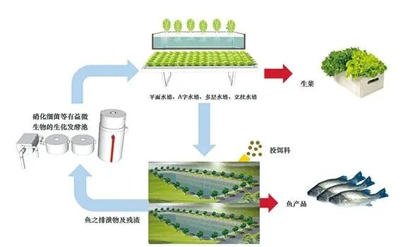
适用于面积在50亩以上集中连片淡水池塘养殖模式。
▶

Slide 10
04.“一池一渠”简易尾水处理模式
该模式是利用生物生态的方法，采用“一池一渠”的简易工艺流程，对养殖尾水进行处理实现循环利用。
工艺流程及处理要求：主要包括养殖池塘→生态沟渠→生态净化池→养殖池塘。要求养殖用水循环使用。
养殖尾水治理设施占比面积：一般要求尾水治理设施总面积须达到养殖总面积的3%-5%。

Slide 11
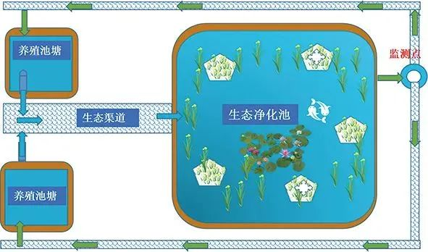
适用于50亩以下的分散型淡水池塘养殖模式。
▶

Slide 12
05.池塘养殖底排污尾水处理模式
该模式利用物理与生物净化相结合的方法，在养殖池塘底部修建排污设施，将养殖过程中产生的含残饵、粪便等有机颗粒废弃物的废水排出池塘，经固液分离、过滤、鱼菜共生净化等处理后，循环利用或达标排放，而固体有机颗粒物作可为农作物有机肥。
工艺流程：养殖池塘→池塘底排污系统→固液分离池→鱼菜共生。

Slide 13
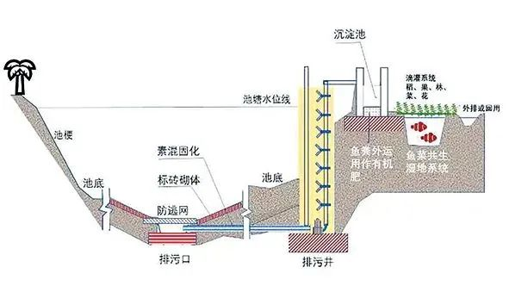
适用于山区池塘、小型水库等有水位差的养殖模式或者淡水高位池。
▶

Slide 14
06.工厂化养殖尾水处理模式
▶
该模式主要通过生物调控、物理调控、化学调控等方式进行循环水分流处理。
工艺流程及处理要求：微滤机→蛋白分离器→生物滤池。原则上要求养殖用水循环使用，对于特殊情况需要排出养殖场的尾水水质应达到农业部《海水养殖水排放要求》（SC/T 9103-2007）中的一级标准。

Slide 15
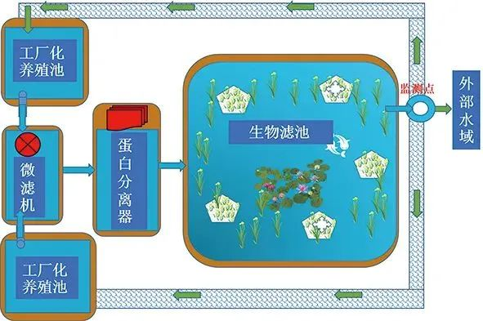
适用于海水工厂化养殖。
▶

Slide 16
07.池塘养殖三级过滤池尾水处理模式
工艺流程及处理要求：主要包括养殖池塘→溢流系统—弧形筛—碎石过滤—细沙过滤—陶粒过滤+生物降解。
经过以上工艺流程处理后的养殖水循环再利用或达标排放。治理后，COD、总氮、总磷等主要指标达到《淡水池塘养殖水排放要求》（SC/T 9101-2007）的，循环再利用；如需排入河湖的养殖水，其主要指标不低于受纳水体的排放标准。
养殖尾水治理设施占比面积：利用养殖池塘排水沟渠及配套设施用地等开展养殖水生态治理设施升级改建。根据不同养殖品种，设施面积占比建议如下：
（1）四大家鱼、罗非鱼，设施总面积应达到养殖总面积的3%。
（2）虾类，设施总面积应达到养殖总面积的2%；蟹类，设施总面积应达到养殖总面积的1.5%。
（3）杂交鳢、加州鲈、太阳鱼、黄颡鱼、斑点叉尾鮰等鱼类，设施总面积不小于养殖总面积的5%。

Slide 17
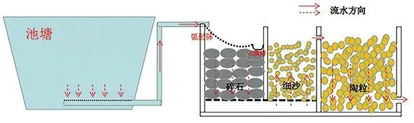
适用于50亩以下的分散型淡水池塘养殖模式。
▶

Slide 18
08.海水高位池养殖尾水处理模式
该模式以实施海洋生态系统食物链原理的生物净化为主，物理化学净化为辅的治理思路，采用“预处理+三池两坝”处理工艺进行尾水治理。
养殖尾水首先经排水沙井网隔进行粗过滤，分离虾壳、死虾、残饵等大颗粒污染物后，排入初沉池（一级池）进行沉淀过滤处理；再进入生物净化池（二级池）作进一步净化处理；最后进入理化净化池（三级池），经沉淀净化后排放。回收三个池的沉积物，经过干燥、集中发酵后生产有机肥料，资源化利用。
工艺流程及处理要求：生态沟渠→排水沙井网隔→初沉池（一级池）→过滤坝→生物净化池（二级池）→过滤坝→理化净化池（三级池）。
原则上要求养殖用水循环使用，对于特殊情况需要排出养殖场的尾水水质应达到农业部《海水养殖水排放要求》（SC/T 9103-2007）中的一级标准或者受纳水体接受标准。
尾水治理设施总面积占养殖总面积的10%-16%。

Slide 19
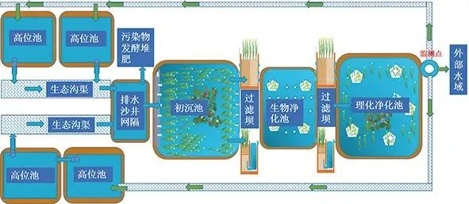
适用于沿海高位池养殖模式。
▶

Slide 20
09.三池三槽尾水处理模式
该模式利用生物净化为主，物理化学净化为辅的方法，采用“三池三槽”生态处理工艺，形成生态多元化，结构合理，食物链丰富完整的工艺，提高污染物的去除有效率；并在传统技术基础上进行改良、创新，使养殖尾水通过综合治理得到有效净化，最终实现循环利用或达标排放。
工艺流程及处理要求：生态排水渠→初沉池→一级过滤槽→复合生物池→二级过滤槽→多级生态滤池。
原则上要求养殖用水循环使用，对于特殊情况需要排出养殖场的尾水水质应达到农业部《海水养殖水排放要求》（SC/T 9103-2007）中的一级标准或者受纳水体接受标准。
养殖尾水治理设施占比面积：设施面积约占总养殖面积的5%-10% 。

Slide 21
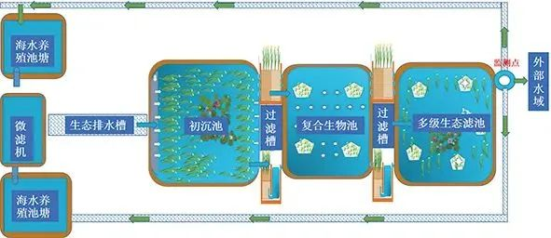
适用于海水普通池塘养殖模式。
▶

Slide 22
10.海水稻渔耦合尾水处理模式
利用“海水养殖+海水稻种植”尾水处理模式可以构建“海水池塘+稻渔共生”“海水设施养殖+稻渔共作”等形式，是典型的渔农综合循环利用模式。
“海水养殖+海水稻种植”将池塘养殖排污尾水处理及“跑道鱼”等设施转型分区式养殖尾水处理模式与稻渔共作相结合。稻田中进行水稻和鱼、虾、蟹的综合种养，放养的蟹、虾、鱼消除田间杂草，消灭稻田中的害虫，疏松土壤；环田沟中集中或分散建设标准流水养鱼槽，流水槽或排污池塘集约化养殖海水鱼、虾蟹等水产品，养鱼流水槽或底排污池塘中的肥水直接进入稻田促进水稻生长；水稻吸收氮、磷等营养元素净化水体，净化后的水体再次进入流水槽设施或排污池塘进行循环利用，形成了一个闭合的“稻－虾蟹－鱼”互利共生良性生态循环系统，实现“一水两用、生态循环”。
工艺流程及处理要求：池塘、跑道设施养殖→集污管道→海水稻田→池塘、跑道设施。
养殖尾水治理设施占比面积：每个流水槽（或相同产量的排污池塘）配套10～15亩稻田。

Slide 23
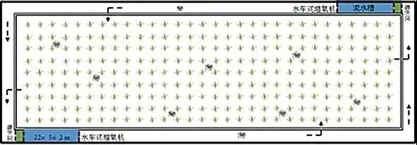
适用于盐度1.2%以下的排放水与海水稻田耦合，高于1.2%以上的排放水需要稀释盐度后方能进行耦合。
▶

Slide 24
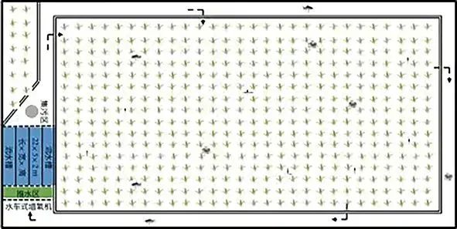
▶

Slide 25
11.陆基集装箱处理模式
该模式的核心原理为“分区养殖，异位处理”，将养殖箱体摆放在池塘岸基，箱体内实施高效养殖，养殖箱体与池塘建设一体化的循环系统，从池塘抽水、经臭氧杀菌后在集装箱内进行流水养鱼，养殖尾水经过固液分离后再返回池塘生态处理，不向池塘投放饲料和渔用药物，池塘主要功能变为湿地生态净水池。另外，通过高效集污系统，将90%以上养殖残饵粪便集中收集处理，不进入池塘，降低池塘水处理负荷，大幅延长池塘清淤年限。集中收集的残饵粪便引至农业种植区，作为植物肥料重新利用，实现生态循环。
工艺流程及处理要求：主要包括集装箱→固液分离器→一级沉淀池→二级净化池→三级曝气池。要求养殖用水循环使用。
养殖尾水治理设施单元面积占比：采用20呎定制化“集装箱”，尺寸是6.1m×2.4m×2.8m，保持池塘与集装箱不间断地水体交换，常规5亩池塘配10个养殖箱。其中一级沉淀池：二级净化池：三级曝气池为1:1:8。每一级间保持20cm落差，形成水流剪力。

Slide 26
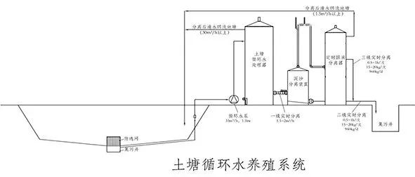
适用于陆基推水集装箱式养殖模式。
▶

Slide 27
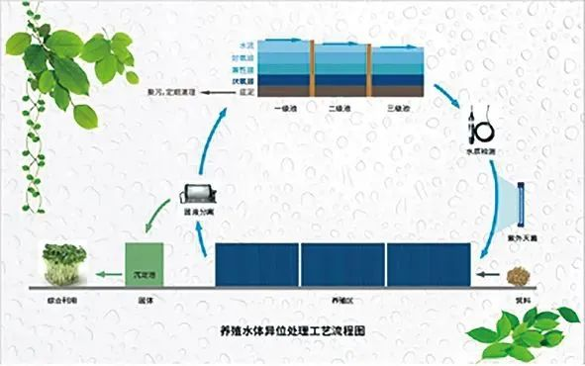
▶

Slide 28
12.跑道式尾水处理模式
跑道式处理模式是集池塘循环流水养殖技术、生物净水技术和鱼类疾病生态防治技术于一体的新型池塘养殖模式。该模式对传统池塘进行工程化改造，将池塘分成小水体推水养殖区和大水体生态净化区，在小水体区通过增氧和推水设备，形成仿生态的常年流水环境，开展高密度养殖；在大水体区通过放养滤食性鱼类、种植水生植物、安置推水设施等，对水体进行生态净化和大小水体的循环。
工艺流程及处理要求：生态净化塘→气提推水系统→循环水槽→集污池→生态净化塘。
原则上要求养殖用水循环使用，对于特殊情况需要排出养殖场的尾水水质应符合农业部《海水养殖水排放要求》（SC/T 9103-2007）、《淡水养殖水排放要求》（SC/T 9101-2007）或即将出台的广东省尾水排放团体标准。

Slide 29
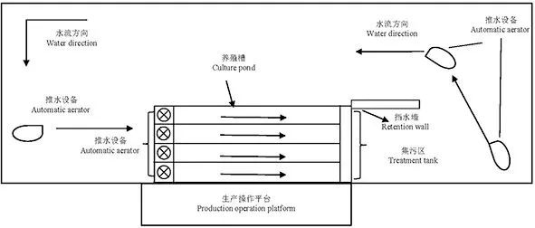
▶

Slide 30
感谢您的观看
技术联系：
广东珑鼎环保设备有限公司
谭 尚：020-89889337
13828493587

